Slide 1
TEMA 1 STRUCTURI DE DATE
Jahaleanu Vlad-Gabriel
Grupa 132

Slide 2
Explicatii
Pentru aceasta tema am ales cei 5 algoritmi de sortare propusi in fisierul cu tema, si anume:
BubbleSort
CountSort
MergeSort
QuickSort cu pivot ales ca mediana din 3
RadixSort cu baza 2^8
Am comparat timpii de executie ai acestor algoritmi intre ei, dar am comparat si cu STL Sort.
Pentru inputuri m-am folosit de o functie de generare de numere aleatorii, iar aceste inputuri au avut diferite dimensiuni pe care le voi enumera in continuare.
La ultimul test am comparat timpii de rulare folosindu-ma de un vector constant.

Slide 3
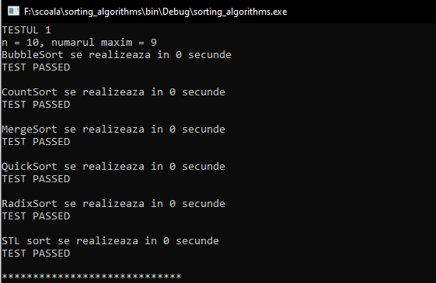
Testul 1
Pentru testul 1 am ales n=10 si nr_max=9.
Se poate observa ca acest input nu genereaza diferente vizibile.

Slide 4
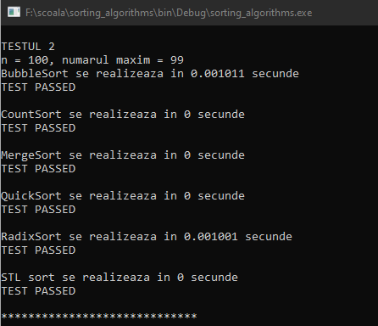
Testul 2
Incepand cu acest test au inceput sa apara diferentele, dar, din nou, nimic sesizabil.

Slide 5
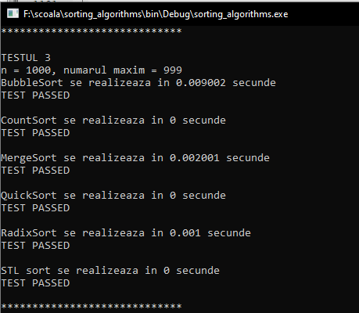
Testul 3
Asemanator testelor anterioare, pe acest input toate sortarile se comporta asemanator.

Slide 6
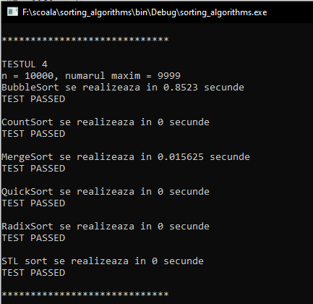
Testul 4
Incepand cu acest test, BubbleSort are nevoie de considerabil mai mult timp pentru a rula, pe cand celelalte sortari sunt mult mai rapide.

Slide 7
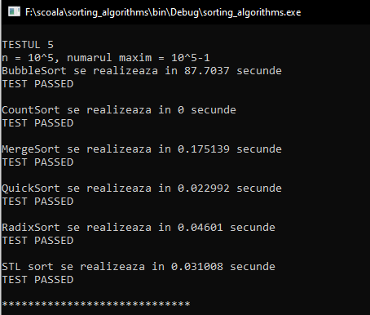
Testul 5
Acest test arata cu adevarat ineficienta BubbleSort-ului. MergeSort ramane de asemenea putin in urma, iar celelalte sortari sunt apropiate.

Slide 8
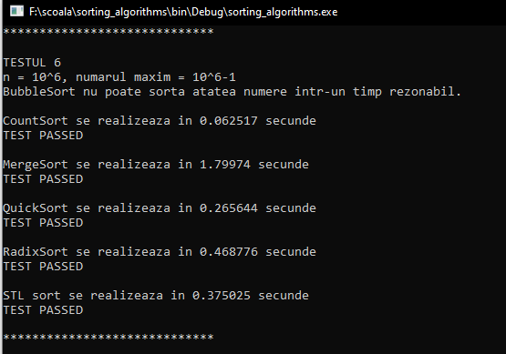
Testul 6
Incepand cu acest test m-am oprit din a rula BubbleSort pentru ca este total ineficient. Count si Quick Sort se dovedesc a fi cele mai rapide.

Slide 9
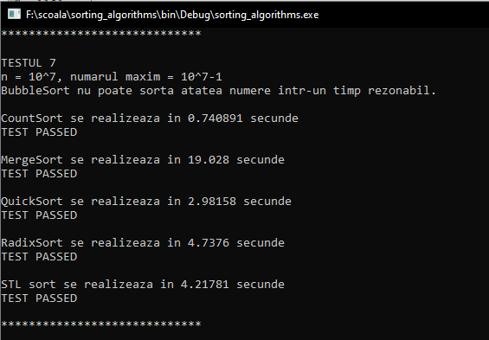
Testul 7
Acesta este ultimul test cu input de tipul n=10^x si nr_max=n-1.
Putem observa ca MergeSort ramane mult in urma, cele mai bune optiuni ramanand Quick si Count Sort.

Slide 10
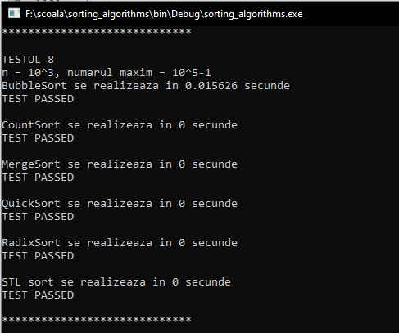
Testul 8
Pentru acest test am ales n=10^3 si nr_max=10^5-1. Am intampinat niste probleme cu CountSort-ul dar l-am adaptat si acum functioneaza bine.

Slide 11
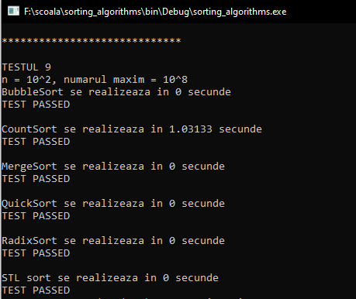
Testul 9
Exact cum era de asteptat, in acest caz cel mai “prost” se comporta CountSort, fiind nevoit sa itereze prin vectorul de frecventa pana la numarul maxim.

Slide 12
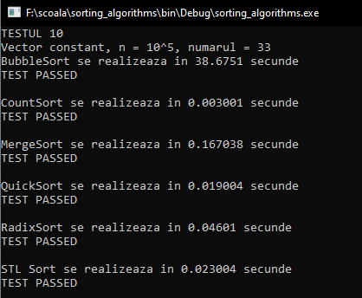
Testul 10
Pentru acest test am ales sa folosec ca input un vector constant cu n=10^5 elemente.
Pentru o comparatie completa a timpilor am creat si un tabel in Excel cu acestia.

